Slide 1
PROYECTO CONOCE A UN CIENTTÍFICO DIRIGIDOS A LOS CLUBES DE CIENCIAS Y TECNOLOGÍA DEL PERÚ - 2020
Dra. Myra E. Flores
PROGRAMA ESPECIAL DE POPULARIZACIÓN DE LA CTeI
DIRECCIÓN DE POLÍTICAS Y PROGRAMAS DE CTeI

Slide 2
DATOS GENERALES
Entidades cooperantes
CONCYTEC
DRE
Ámbito de intervención
25 Regiones
26 DRE / GRE
Población participante
7020 Estudiantes
221 UGEL
10 IE por DRE
260 Clubes de Ciencia y Tecnología
26 Especialistas DRE / GRE
650 Especialistas UGEL y Docentes
GRE
II.EE
CLUBES DE CIENCIA Y TECNOLOGÍA

Slide 3
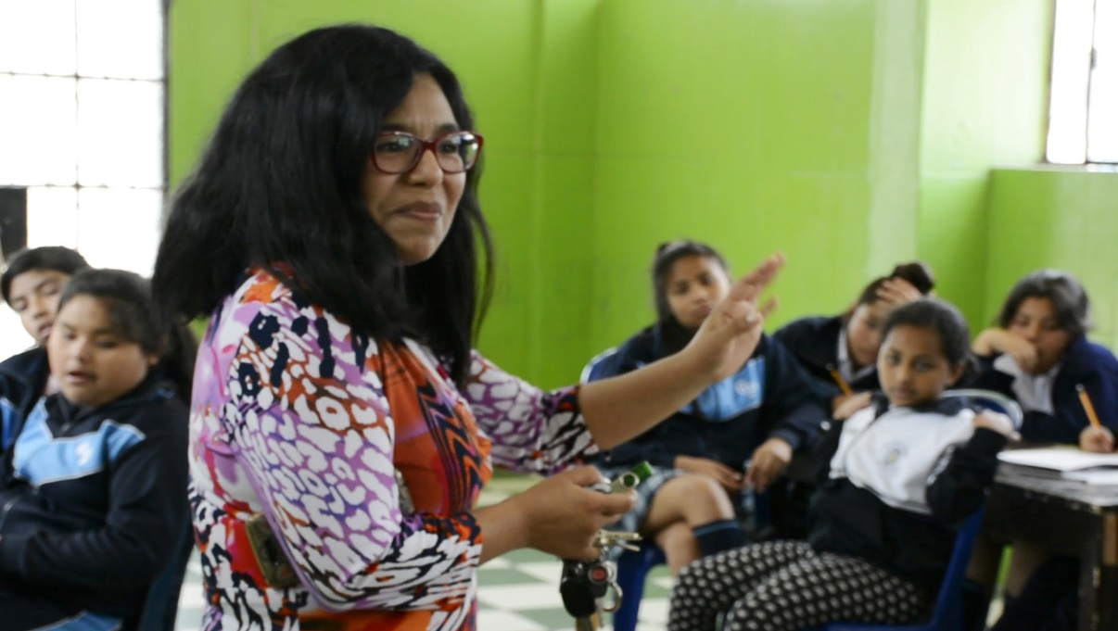
FUNDAMENTACIÓN
Dra. Sara Purca
I.E. General Prado - Callao
El presente proyecto CONOCE A UN CIENTÍFICO dirigido a los clubes de ciencias y tecnología del Perú, se alinea dentro del marco del plan de acción para la implementación de clubes de ciencia y tecnología a nivel nacional, y los marcos normativos regionales 2020-2021, donde se establece como un gran objetivo general el mejoramiento y fortalecimiento del desempeño de la ciencia, tecnología e innovación tecnológica en el país.
La ciencia contada en primera persona, por los profesionales que la desarrollan

Slide 4
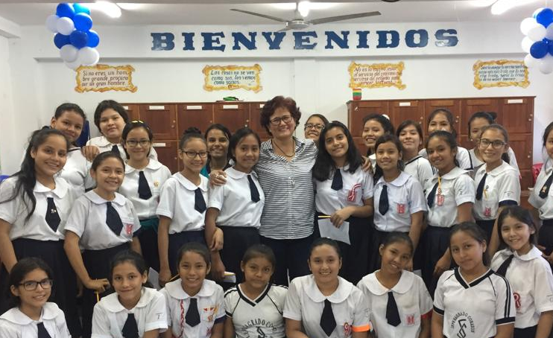
Dra. Carmen García
I.E. Virgen Asunta - Iquitos
OBJETIVO GENERAL
Promover y/o fortalecer la vocación científica entre los miembros de los clubes de ciencia y tecnología del Perú.
La ciencia contada en primera persona, por los profesionales que la desarrollan

Slide 5
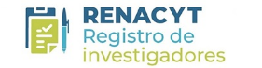
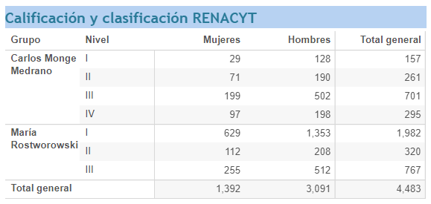
OBJETIVO ESPECÍFICO
Establecer un primer acercamiento entre el cuerpo de científicos calificados por el CONCYTEC y los clubes de ciencia y tecnología del Perú.
Visibilizar a los científicos peruanos como un modelo profesional, así como su línea de investigación, entre los miembros de los clubes de ciencia y tecnología.
¿Qué investigadores serán invitados?
Data a mayo 2020

Slide 6



META
Acercar a los niños, niñas, adolescentes y profesores de ciencias a los investigadores inscritos en el Registro Nacional de Ciencia, Tecnología e Innovación Tecnológica (RENACYT) para que puedan conocer, en primera persona, el testimonio de un profesional, de su región, que se dedica a la actividad científica.
Beneficiar con el proyecto Conoce a un Científico a 260 clubes de ciencia y tecnología, que lograran beneficiar a 676 docentes y 7020 estudiantes de Educación Básica Regular a nivel nacional.
CONOCE A UN CIENTÍFICO

Slide 7


ESTRATEGIA
Promover el asombro, la fascinación y el interés por la ciencia, tecnología e innovación en los niños, niñas y adolescentes peruanos a través de un conversatorio con un profesional de la ciencia, que podría ser tomado como modelo a seguir.
Transmisión a través de cuenta Zoom del CONCYTEC

Slide 8
¿Cómo estará distribuida la actividad?
Testimonio de investigador - parte 1: Biografía y pasatiempos. Investigador mostrará trayectoria desde el colegio a los estudios de postgrado. Incluye pasatiempos. | Situar al investigador como una persona común, formada en la región o entorno cercano a los estudiantes participantes
Testimonio de investigador - parte 2: Elección de carrera profesional (satisfacciones y dificultades afrontadas) | Mostrar las satisfacciones y/o dificultades en la elección de la carrera profesional dedicada a las ciencias
Testimonio de investigador - parte 3: Tema de investigación | Dar a conocer la línea de investigación del invitado del día
COMPONENTE
Fortalecimiento de capacidades para la popularización de la ciencia y tecnología a través de la formación en entornos virtuales de los miembros de los clubes de ciencia y tecnología a nivel nacional.

Slide 9
ACTIVIDADES PROGRAMADAS
Planificación
Ejecución
Evaluación
Monitoreo y acompañamiento
CONOCE A UN CIENTÍFICO

Slide 10
LINEAS DE ACCIÓN | ACTIVIDADES | RESPONSABLES DEL TRABAJO REMOTO | MEDIOS DE TRABAJO REMOTO | AGENDA DE TRABAJO REMOTO | MES | FECHA | HORA | RESULTADOS ESPERADOS
PLANIFICACIÓN | PRIMERA FASE | CONCYTEC | Correos electrónicos WhatsApp | Reunión vía Zoom a cargo de Concytec | Julio | 20-07-2020 | 17:00 | Presentación de la actividad Conoce a un Científico a los 26 especialistas regionales
 | Presentación de la actividad Conoce a un Científico a los 26 especialistas de las DRE/GRE a nivel nacional.
 | SEGUNDA FASE | CONCYTEC DRE GRE UGEL | Correos electrónicos WhatsApp | Selección de estudiantes y envío de datos a cargo de los especialistas | Agosto | Máxima de inscripción 30-08-2020 | 23:59 | Llenado del formulario virtual (Google form) por parte de las 26 DRE y/o GRE a nivel nacional, para el registro de los estudiantes y profesores participantes
 | Selección de estudiantes (270) y profesores (20) por cada DRE/GRE a nivel nacional. Para ello recepcionará a través de una plantilla estandarizada, la data de profesores y alumnos que participarán de la actividad y lo enviará a través de formulario habilitado en Google Form.

Slide 11
LINEAS DE ACCIÓN | ACTIVIDADES | RESPONSABLES DEL TRABAJO REMOTO | MEDIOS DE TRABAJO REMOTO | AGENDA DE TRABAJO REMOTO | MES | FECHA | HORA | RESULTADOS ESPERADOS
PLANIFICACIÓN | TERCERA FASE | CONCYTEC | Correos electrónicos WhatsApp | Reunión vía Zoom a cargo de Concytec | Setiembre | 07-09-2020 | 17:00 | Coordinación de detalles para realización de actividad
 | Reunión de coordinación previa a la actividad con especialistas de las 26 DRE/GRE. Se explicará los detalles de la actividad y se coordinarán detalles para realización de la misma.
 | CUARTA FASE | CONCYTEC DRE GRE UGEL | Correos electrónicos WhatsApp | Concytec crea las sesiones Zoom. Los especialistas envían enlaces a los estudiantes y profesores participantes. | Setiembre - Octubre |  |  | Brindar enlace de acceso para las 26 sesiones. Deben ser distribuidas entre todos los participantes.
 | Envío de enlace de conexión a los estudiantes y profesores participantes.

Slide 12
LINEAS DE ACCIÓN | ACTIVIDADES | RESPONSABLES DEL TRABAJO REMOTO | MEDIOS DE TRABAJO REMOTO | AGENDA DE TRABAJO REMOTO | MES REALIZADO | FECHAS REALIZADAS | HORA EJECUTADA | RESULTADOS ESPERADOS
EJECUCIÓN | QUINTA FASE | CONCYTEC UGEL | Plataforma Zoom | Desarrollo de la actividad a cargo de CONCYTEC. Asistencia virtual a cargo de profesores a cargo de los clubes de ciencia participantes | Setiembre - Octubre | Ver cronograma adjunto | 17:00 a 18:30 | Testimonio de investigador RENACYT de la región y posterior conversatorio con estudiantes y profesores participantes.
 | Realización de las 26 sesiones de Conoce a un Científico según calendario. Control de asistencia virtual

Slide 13
LINEAS DE ACCIÓN | ACTIVIDADES | RESPONSABLES DEL TRABAJO REMOTO | MEDIOS DE TRABAJO REMOTO | AGENDA DE TRABAJO REMOTO | MES REALIZADO | FECHAS REALIZADAS | HORA EJECUTADA | RESULTADOS ESPERADOS
MONITOREO Y ACOMPAÑAMIENTO | SEXTA FASE | CONCYTEC DRE GRE UGEL | Plataformas Google Meet | Mecanismos de monitoreo y acompañamiento permanente | Setiembre - Octubre | Ver cronograma adjunto | Horarios regionales | Monitoreo y acompañamiento del desarrollo de las actividades de Conoce un Científico
 | Soporte técnico permanente a los especialistas docentes y estudiantes que estarán en pleno proceso de ejecución del proyecto.

Slide 14
LINEAS DE ACCIÓN | ACTIVIDADES | RESPONSABLES DEL TRABAJO REMOTO | MEDIOS DE TRABAJO REMOTO | AGENDA DE TRABAJO REMOTO | MES REALIZADO | FECHAS REALIZADAS | HORA EJECUTADA | RESULTADOS ESPERADOS
EVALUACIÓN | SEPTIMA FASE | CONCYTEC | Plataforma Zoom Y Google Form | Estudiantes y profesores participantes llenan encuesta virtual | Setiembre - Octubre | Misma fecha del día de la actividad | 18:30-18:40 | Recojo de opiniones a través de encuesta anónima
 | Llenado de encuesta de satisfacción de la actividad. Al finalizar la actividad se dará 5 minutos para llenado de una encuesta anónima que recoger la opinión de los estudiantes y profesores participantes con la intención de mejorar la misma en cada sesión.

Slide 15
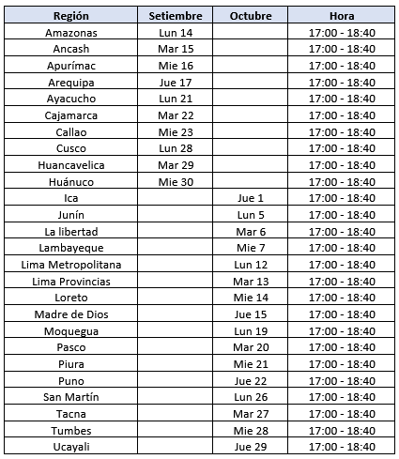
CRONOGRAMAS REGIONALES

Slide 16
CONCYTEC
ESTUDIANTES
ESPECIALISTAS DRE, GRE
ESPECIALISTAS UGEL Y DOCENTES
INVESTIGADORES RENACYT
5
RECURSOS HUMANOS
26
Entre los principales recursos humanos para la implementación del proyecto CONOCE A UN CIENTÍFICO en los clubes de ciencia y tecnología a nivel nacional tenemos actores responsables por cada región como especialistas, docentes y estudiantes. Y actores responsables nacionales como el CONCYTEC.
26
650
7020

Slide 17
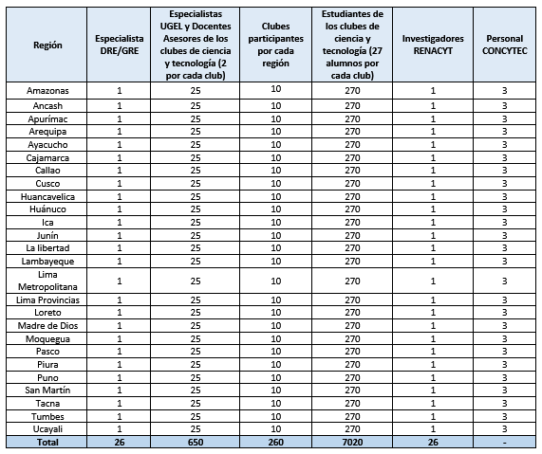

Slide 18
RECURSOS TÉCNICOS
RECURSOS TÉCNICOS DE USO
Una laptop, computadora, tableta o celular con conexión a internet.
Un audífono con micrófono, cámara no es obligatorio
RECURSOS TÉCNICOS DE APOYO
Usaremos la aplicación zoom instalada en el dispositivo de conexión.
Tener correo electrónico para el envio de información
Descargar Cliente Zoom para reuniones desde https://zoom.us/download e instalar.

Slide 19
FICHA DE REGISTRO DEL CLUB DE CIENCIA Y TECNOLOGÍA SELECCIONADO POR LA DRE
RECOJO DE OPINIONES A TRAVÉS DE ENCUESTA ANÓNIMA
INFORME ELABORADO POR EL CONCYTEC
EVALUACIÓN
El presente proyecto piloto CONOCE A UN CIENTÍFICO, actividad destinada a los clubes de ciencia y tecnología a nivel nacional, será evaluado en forma permanente con los siguientes instrumentos, con la finalidad de registrar, reprogramar las actividades propuestas en función del objetivo planteado.

Slide 20
Gracias
Dra. Myra E. Flores
mflores@concytec.gob.pe
PROGRAMA ESPECIAL DE POPULARIZACIÓN DE LA CTeI
DIRECCIÓN DE POLÍTICAS Y PROGRAMAS DE CTeI

